Slide 1

HĐTN 2
Chủ đề 9:
An toàn trong cuộc sống
Tuần 34

Slide 2


Slide 3


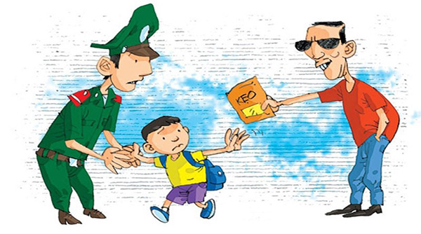

Em có nhớ để phòng tránh bị bắt cóc, các bạn nhỏ cần lưu ý những điều gì không?

Slide 4

Để phòng tránh bị bắt cóc, các bạn nhỏ cần lưu ý:
Không nhận đồ từ người lạ.
Không đứng quá gần người lạ.
Không đi theo người lạ.
Luôn đi cùng người thân khi ra khỏi nhà.

Slide 5

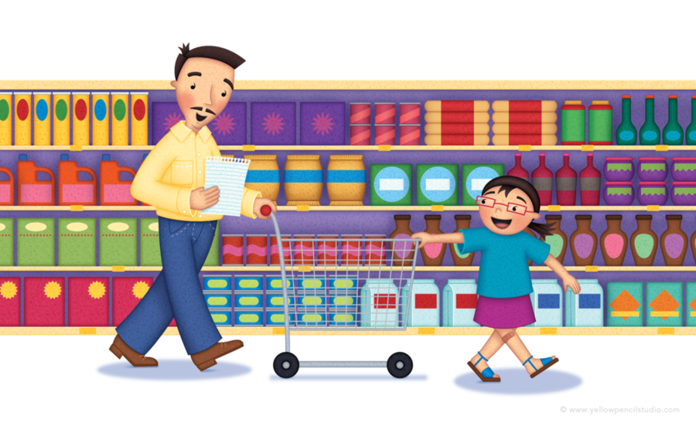
Như vậy đâu sẽ là địa điểm chúng ta dễ bị kẻ xấu tấn công nhất???

Slide 6


Ấn để đến trang sách

Slide 7

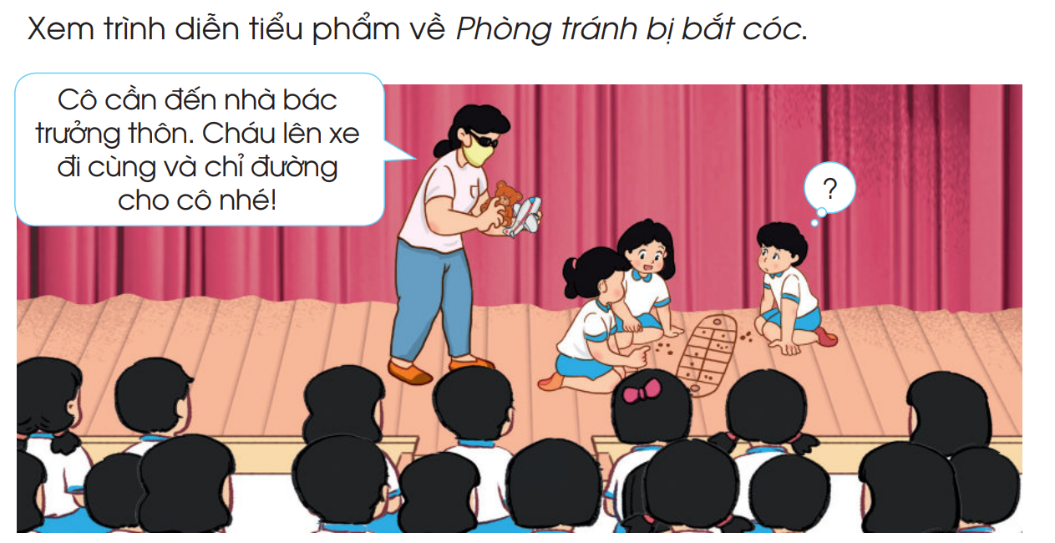

Slide 8

Ấn để đến trang sách

Slide 9

01
Những địa điểm có nguy cơ bị bắt cóc

Slide 10
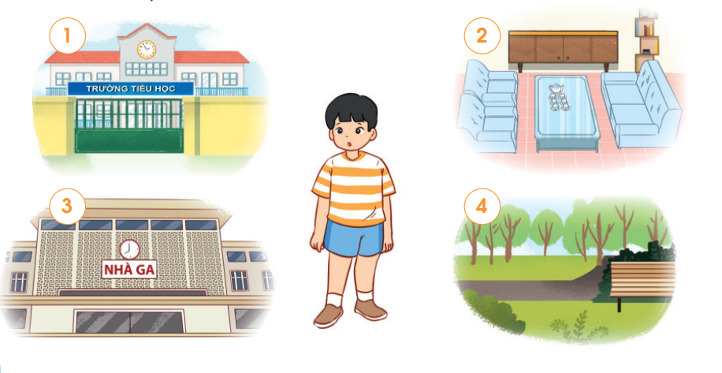
HOẠT ĐỘNG NHÓM
Thời gian: 5 phút
Các nhóm quan sát tranh và thảo luận về những địa điểm trẻ em có nguy cơ bị bắt cóc.

Slide 11
Những địa điểm trẻ em có nguy cơ bị bắt cóc:
Trường học
Tại nhà
Nhà ga
Công viên

Slide 12
Mọi nơi quanh chúng ta từ nhà ga tàu, công viên, trường học,…trẻ em đều có nguy cơ bị bắt cóc. Vì thế mỗi bạn nhỏ cần biết cách và có ý thức tự bảo vệ mình trước những tình huống nguy hiểm.
KẾT LUẬN

Slide 13
02
Xác định được những nơi có
nguy cơ bị bắt cóc

Slide 14
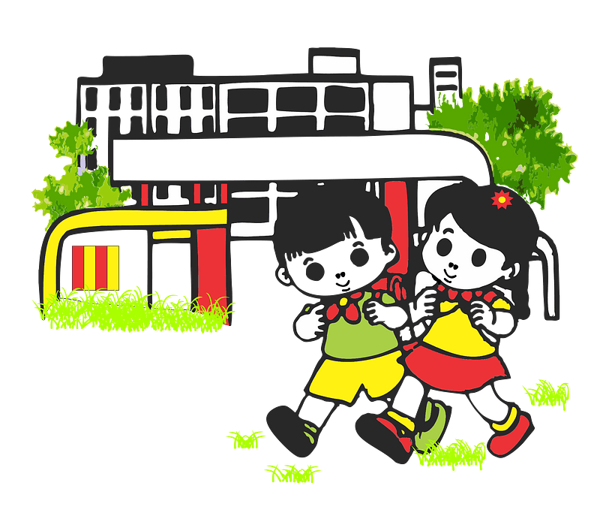
HOẠT ĐỘNG NHÓM
Thời gian: 5 phút
Thảo luận theo nhóm, chia sẻ các nội dung:
Nơi nào trên đường đi học hoặc nơi ở mà em có thể gặp nguy hiểm?
Những nguy hiểm em có thể gặp phải là gì?
Nêu cách thức để các em phòng tránh nguy hiểm ở những nơi đó.

Slide 15



Các nhóm chia sẻ về những địa điểm có nguy cơ bị bắt cóc.
Nơi nào trên đường đi học hoặc nơi ở mà em có thể gặp nguy hiểm?
Những nguy hiểm em có thể gặp phải là gì?
Nêu cách thức để các em phòng tránh nguy hiểm ở những nơi đó.

Slide 16

Hãy rút ra được bài học cho bản thân trong việc phòng tránh những nơi có nguy cơ bị bắt cóc

Slide 17
Nguy cơ bị bắt cóc có thể xảy ra ở bất cứ địa điểm nào xung quanh em như trên đường đi học về, ở gần nhà,…
Các em cần nhớ không được đi theo người lạ và kêu lên thật to khi bị người lạ tấn công.
KẾT LUẬN

Slide 18

Ấn để đến trang sách

Slide 19

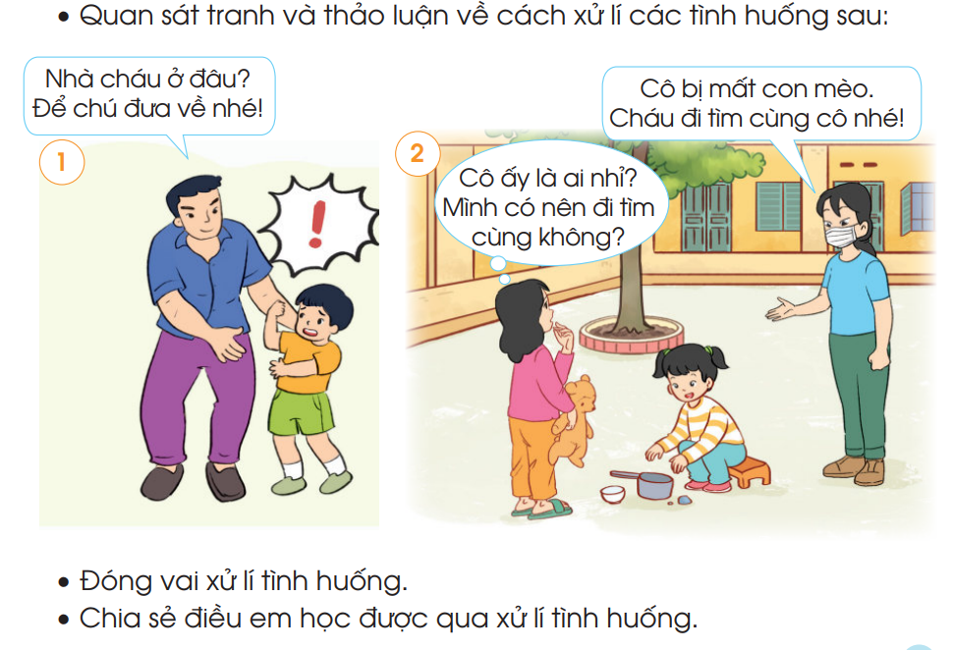

Slide 20


Slide 21
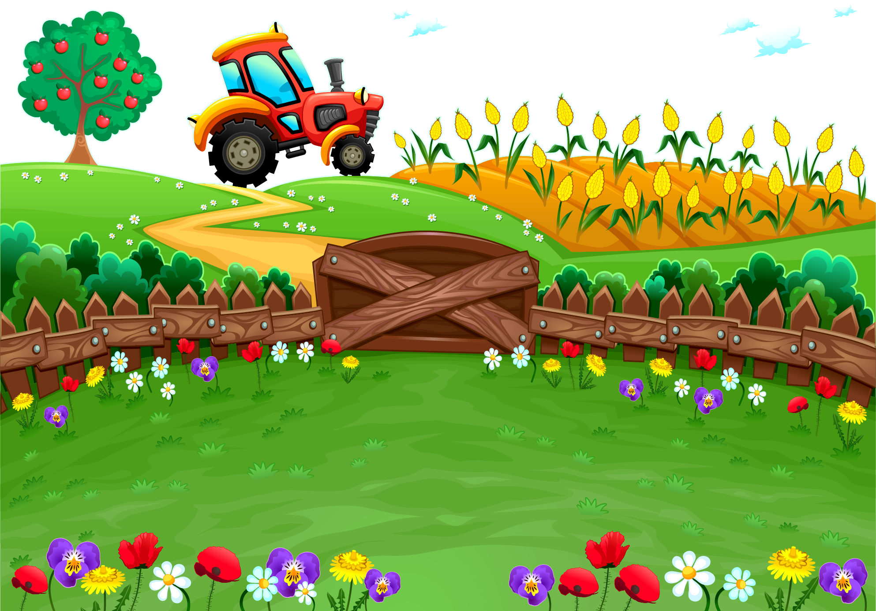







GAME VƯỜN HOA
Hoàn thành
Notes:
GV click vào từng chậu hoa để mở câu hỏi
GV bấm vào hoàn thành khi giải quyết tất cả các câu hỏi

Slide 22








Câu 1: Những địa điểm nào em có thể bị bắt cóc?
HẾT GIỜ
A
Sân nhà
B
Trường học
C
Siêu thị
D
Tất cả các địa điểm trên
Notes:
GV click vào chậu hoa để chọn đáp án
GV click vào chậu hoa ở góc màn hình để trở về màn chính

Slide 23



Câu 2: Khi đang chơi công viên cùng bạn, nếu em phát hiện một người lạ mặt đứng từ xa nhìn em với biểu hiện lạ. Em sẽ làm gì trong tình huống này?
HẾT GIỜ
A
Cùng bạn chơi tiếp tục
B
Đến gần hỏi người đó có chuyện gì và bỏ đi
Cùng bạn chạy đến nơi có người lớn nhờ giúp đỡ
C
D
Không quan tâm, khi về kể mẹ nghe sau
Notes:
GV click vào chậu hoa để chọn đáp án
GV click vào chậu hoa ở góc màn hình để trở về màn chính

Slide 24



Câu 3: Em đang đứng đợi mẹ ở trước cổng trường và bị một người lạ tấn công, em sẽ làm gì trong tình huống này?
HẾT GIỜ
A
Không dám làm gì vì sợ
B
La thật to để mọi người đến giúp đỡ
C
Nhìn xung quanh xem có ai để nhờ sự giúp đỡ
D
Đi theo người lạ đó
Notes:
GV click vào chậu hoa để chọn đáp án
GV click vào chậu hoa ở góc màn hình để trở về màn chính

Slide 25
Câu 4: Khi đi chơi ở khu vui chơi, vì quá mải mê chơi nên em đã bị lạc mẹ, em sẽ tìm đến ai để có thể nhờ sự giúp đỡ?
HẾT GIỜ
A
Một người lạ nào đó
B
Chú công an
C
Đứng khóc và không dám nhờ ai
D
Đứng yên chờ mẹ tìm tới
Notes:
GV click vào chậu hoa để chọn đáp án
GV click vào chậu hoa ở góc màn hình để trở về màn chính

Slide 26





Hướng dẫn về nhà
Chuẩn bị cho tiết sinh hoạt lớp theo hướng dẫn của Giáo viên
Hoàn thành vở bài tập

Slide 27


Slide 28



Để kết nối cộng đồng giáo viên và nhận thêm nhiều tài liệu giảng dạy,
mời quý thầy cô tham gia Group Facebook
theo đường link:
Hoc10 – Đồng hành cùng giáo viên tiểu học
Hoặc truy cập qua QR code

